Slide 1

CHÀO MỪNG CÁC CON
ĐẾN VỚI TIẾT TOÁN

Slide 2




Slide 3
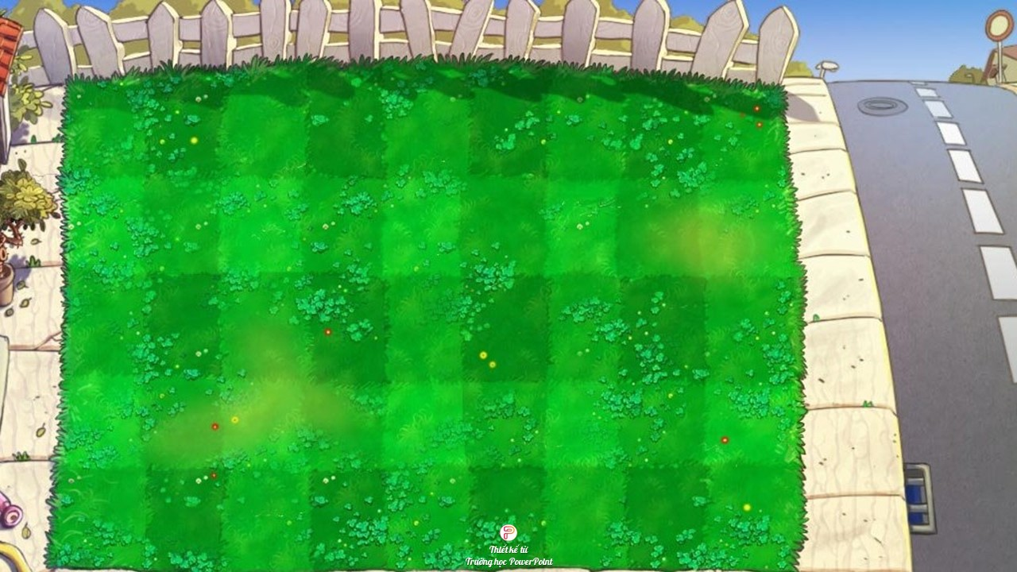




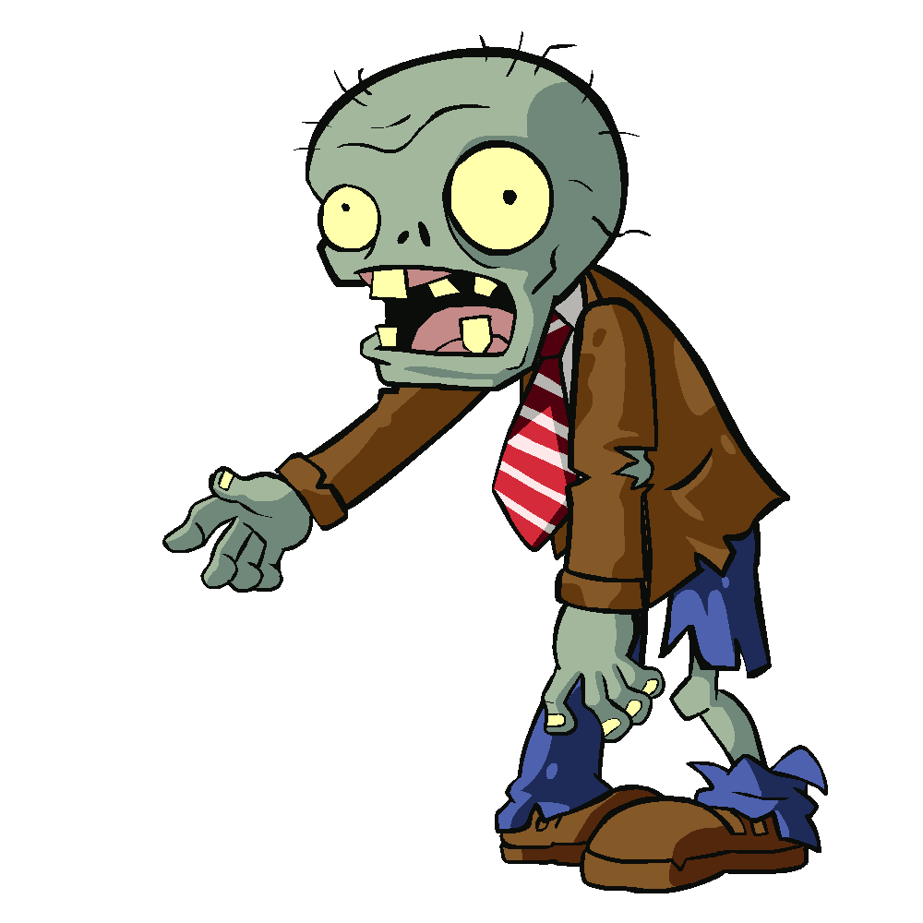










Slide 4
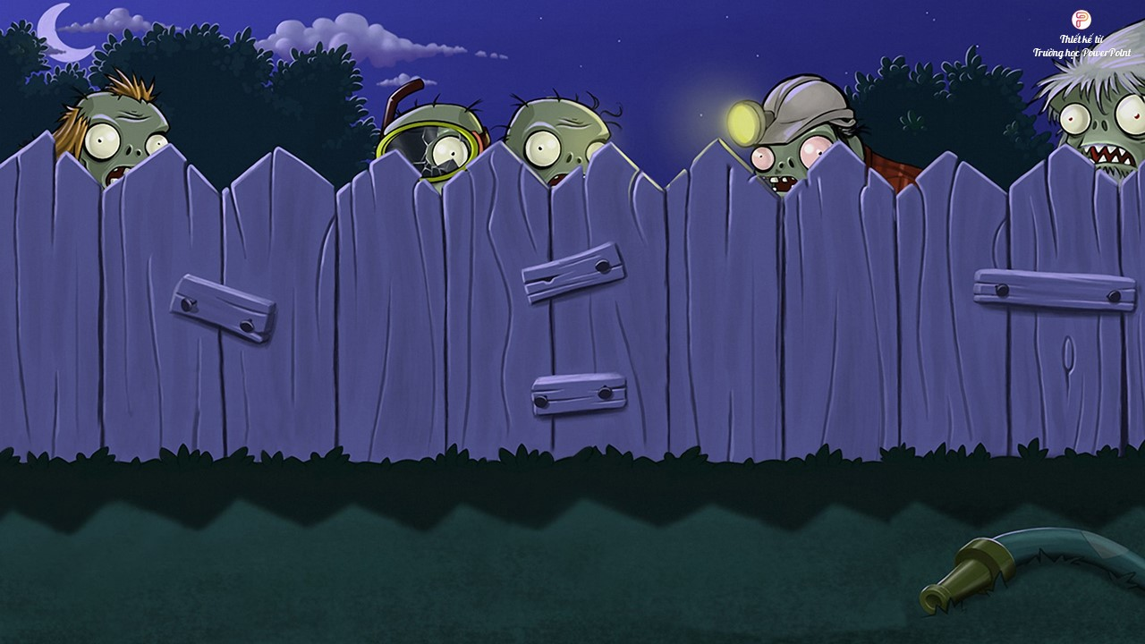
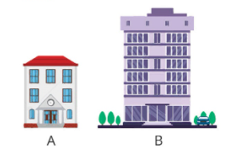



CÂU HỎI
Tòa nhà nào cao hơn
Tòa nhà A
Tòa nhà B

Slide 5
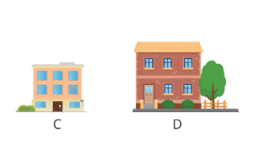
CÂU HỎI
Tòa nhà nào thấp hơn?
Tòa nhà D
Tòa nhà C

Slide 6
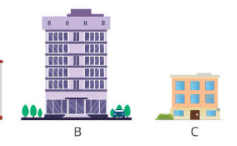
CÂU HỎI
Tòa nhà nào cao hơn?
Tòa nhà B
Tòa nhà C

Slide 7

Xăng ti mét

Slide 8
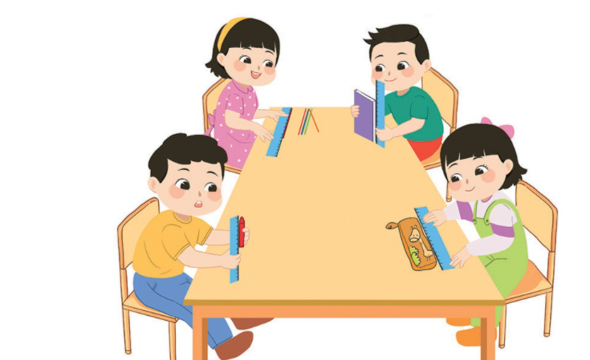

Slide 9
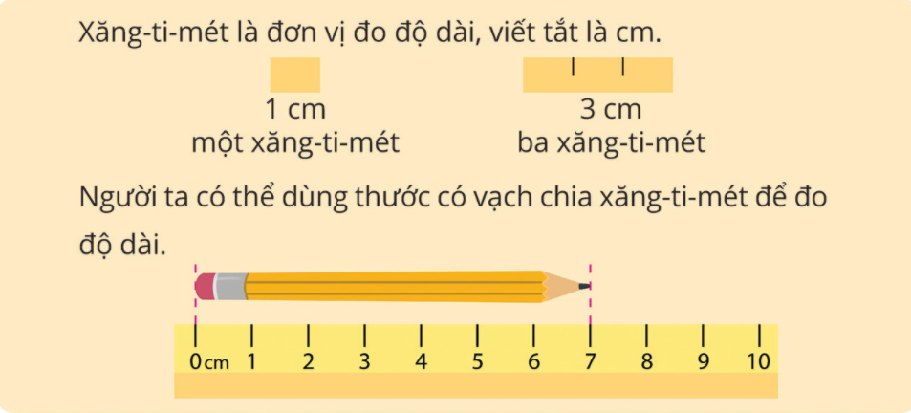

Slide 10
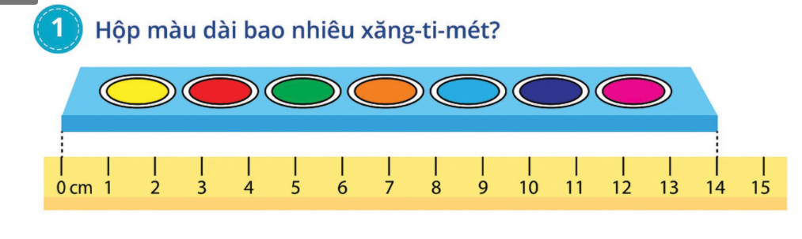
Hộp màu dài 14 cm

Slide 11
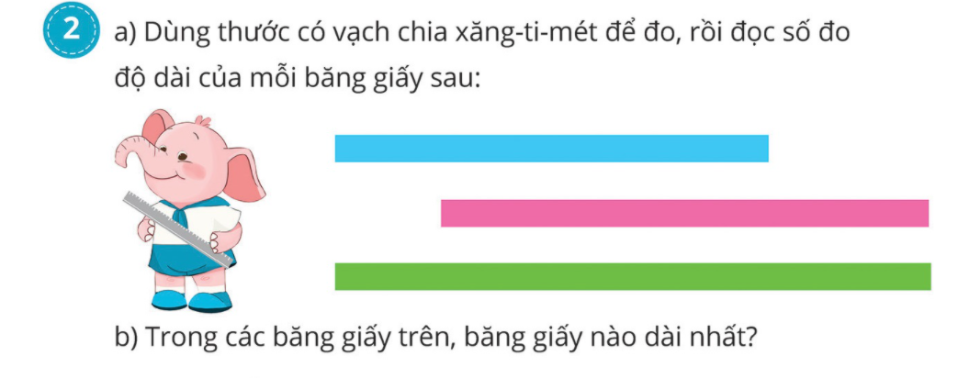
Băng xanh lá dài nhất

Slide 12
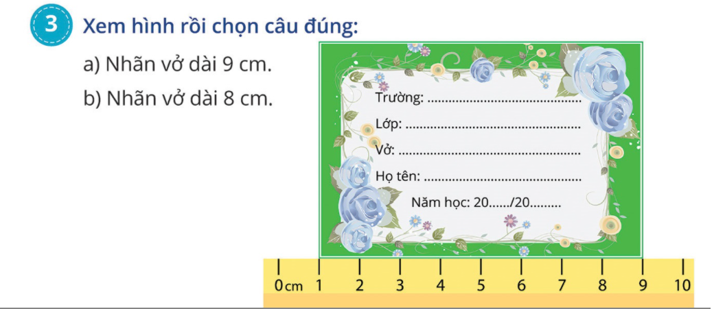

Slide 13
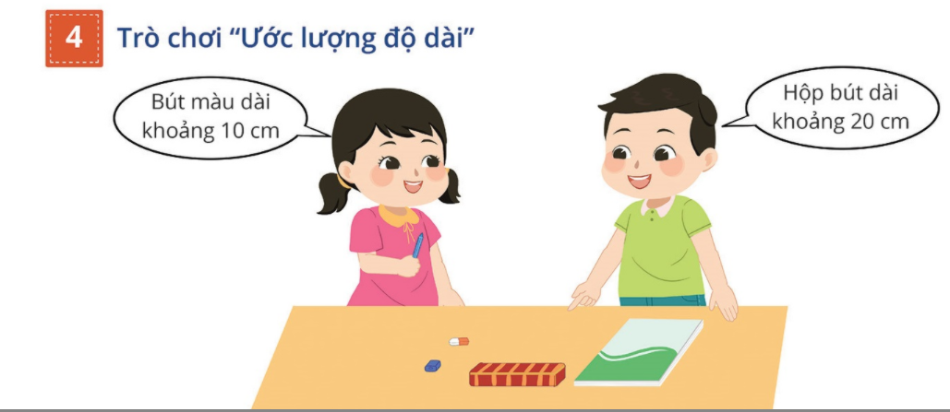

Slide 14
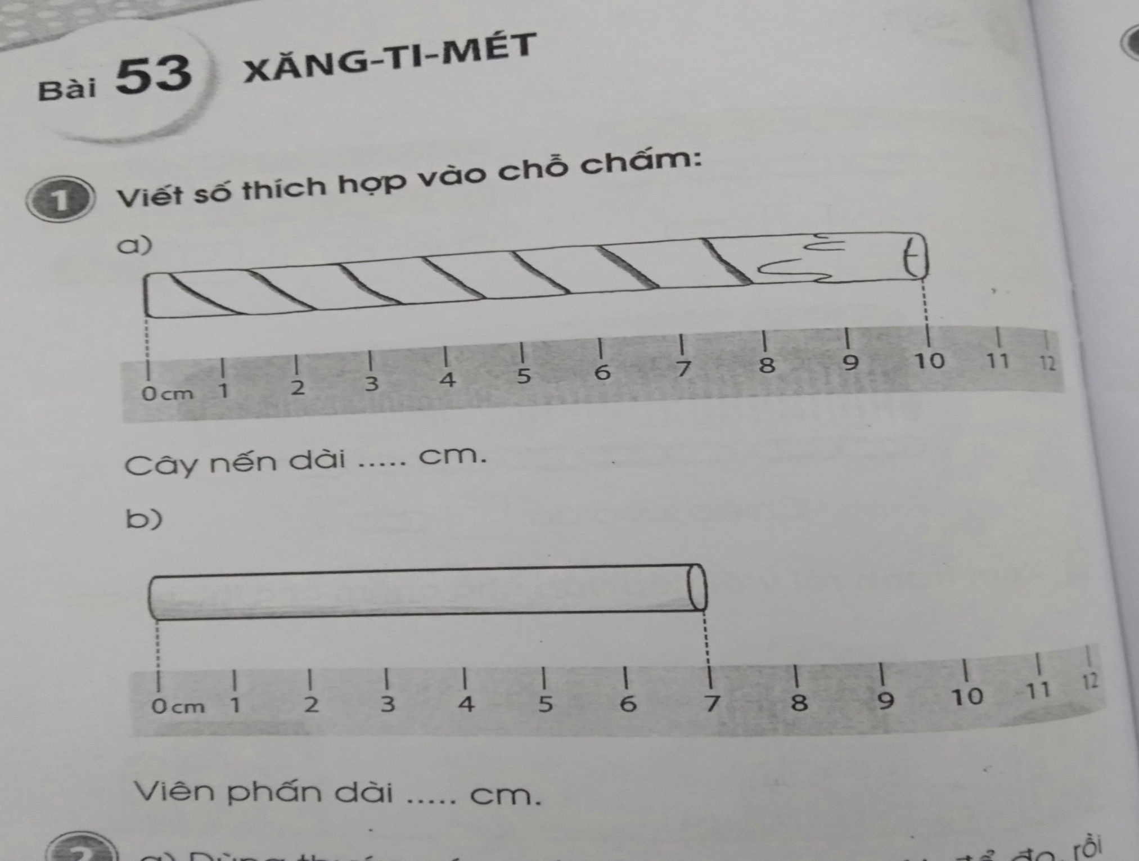
10
7

Slide 15
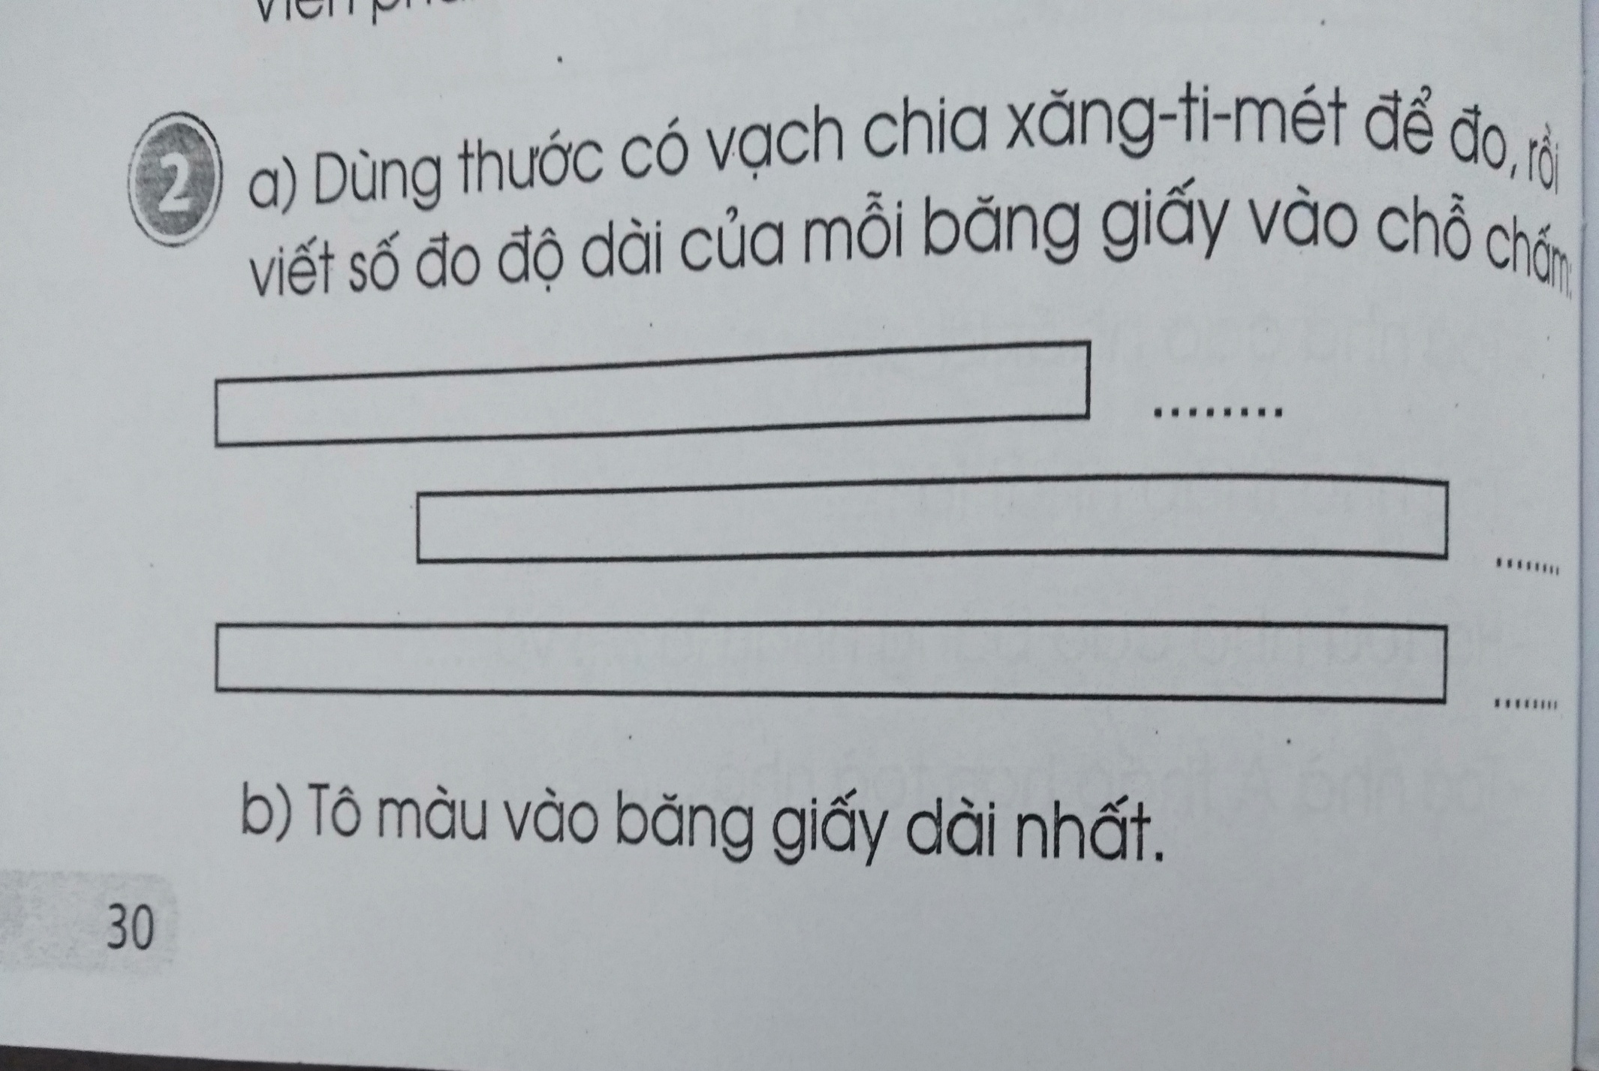
8
9
11

Slide 16
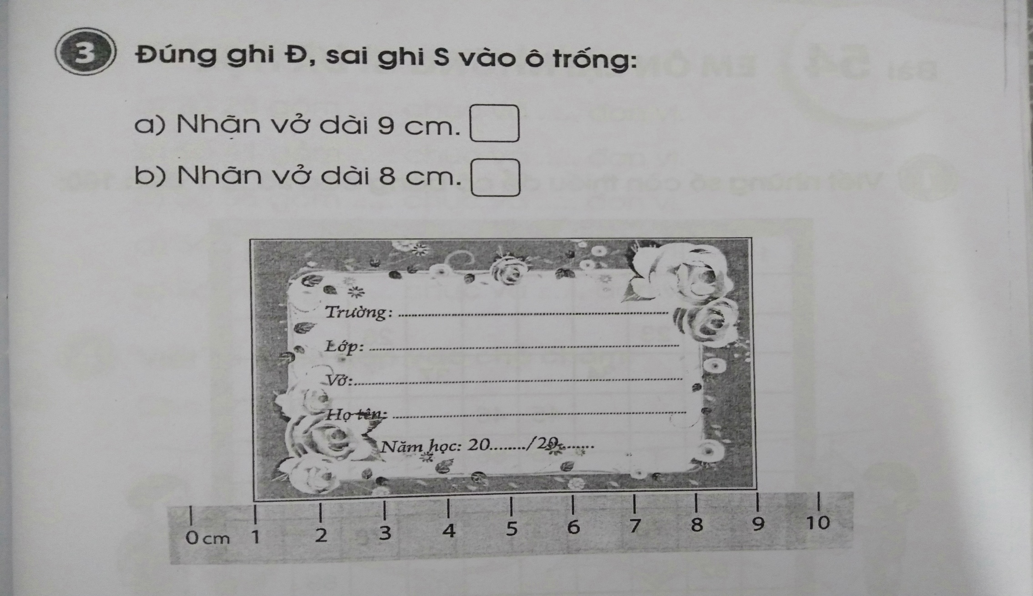
S
Đ

Slide 17
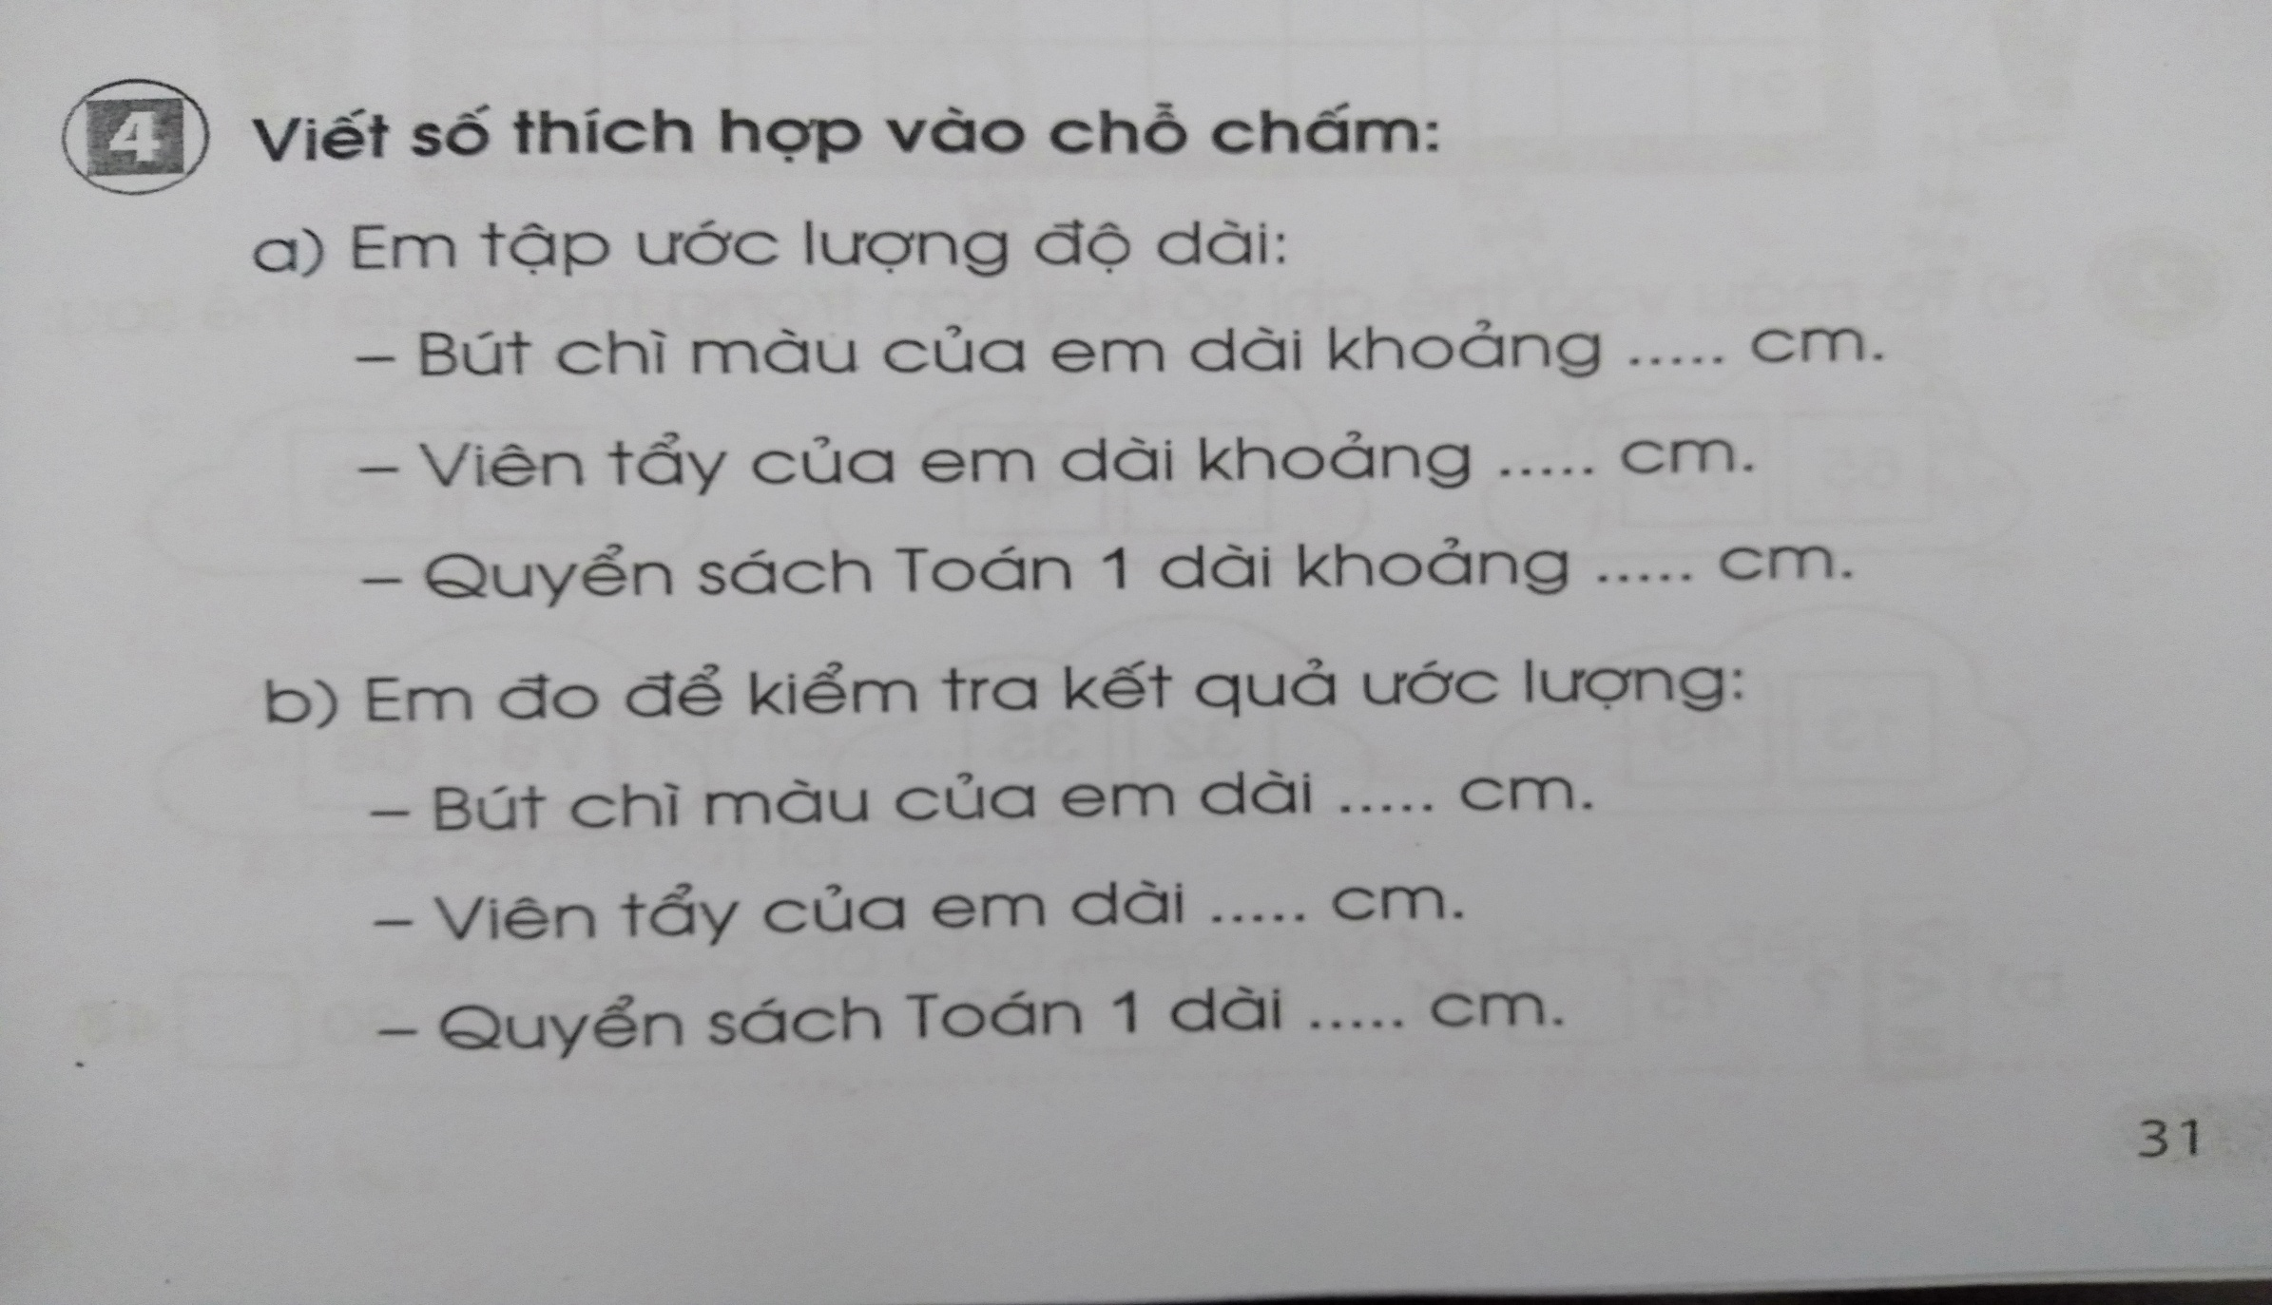

Slide 18
Củng cố bài học

